Slide 1
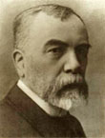
Поленов Василий Дмитриевич
1844-1927гг.

Slide 2
Начало пути.
-1844 год 20 мая- в Петербурге в дворянской семье известного археолога и библиографа Дмитрия Васильевича Поленова и его жены Марии Алексеевны рождается первенец. Назвали его Василием ,как дедушку. Он и будет нашим героем сегодня. Мы узнаем как рос и развивался великий талант русского художника пейзажиста, певца русской природы –Василия Дмитриевича Поленова.
Постепенно в семье появляются и другие дети –братья и сестра будущего художника. Детей в семье очень любили и всячески их развивали и приобщали к различным интересным делам и занятиям. Их мама Мария Алексеевна была талантливым писателем- сказочником и каждый раз она радовала своих любимых детей интересными сказками.

Slide 3
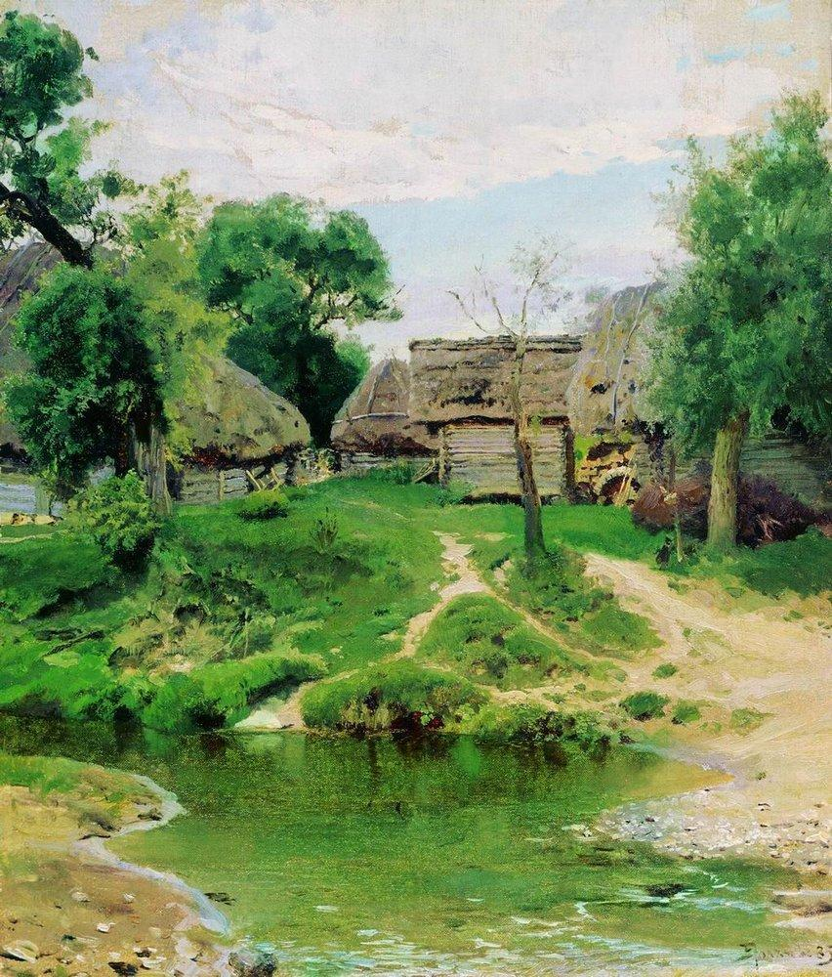
Все дети были очень способными и любили рисовать, но особенно одаренными к рисованию были Василий и его младшая сестра Елена. Родители пригласили из Академии художеств для них учителя Петра Петровича Чистякова.

Slide 4
Наступил 1863 и перед Василием Поленовым встал выбор- куда пойти учиться?

Slide 5
И поступили братья в Петербургский университет на факультет физики и математики.
Александр учился с большим удовольствием, да и Василий ни чуть не отставал, но его все же тянуло рисование. Вечерами он посещал занятия в Академии художеств и продолжал петь в хоре.

Slide 6
У Василия Поленова было много друзей, но самым дорогим был друг и близкий по духу человек Илья Репин.

Slide 7
После окончания Академии Василий Поленов отправляется на стажировку в Европу и первый город который он посещает был Париж.
В Париже ему очень понравилось. Он с удовольствием пишет этюды, натюрморты, портреты парижан, пленерные пейзажи.

Slide 8
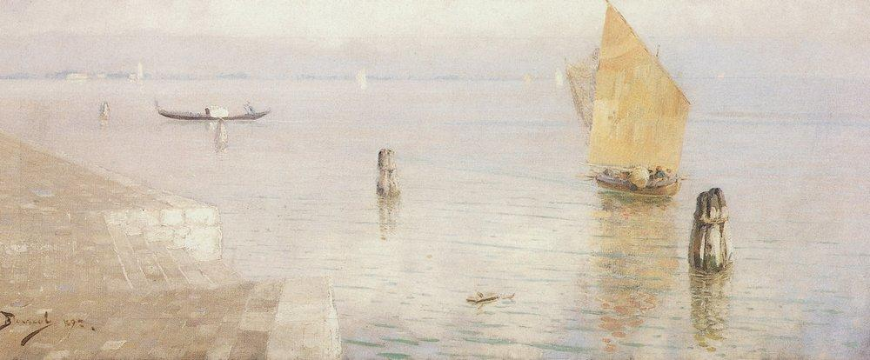
Наиболее сильное впечатление на художника произвела Венеция. Венеция как мечта, как сон фантастический !

Slide 9
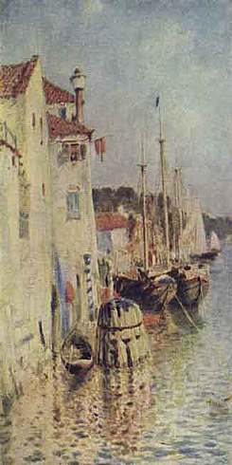
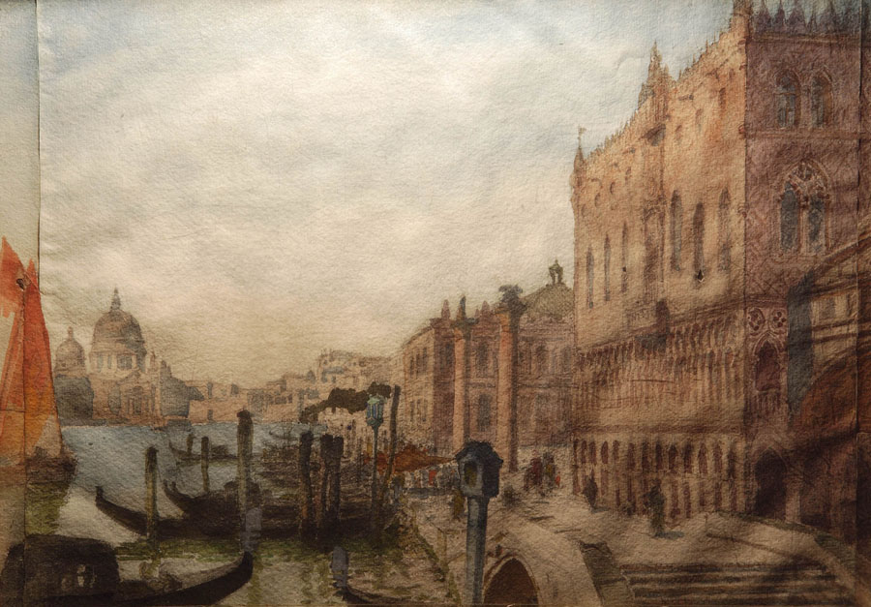
Работы Поленова в Венеции

Slide 10
Рим. Колизей.

Slide 11
Возвращение на Родину
Вернувшись с командировки в 1876 году Василий Поленов окончательно понял ,что целиком хочет посвятить себя творчеству на родине, воспеванию красоты русского пейзажа. Но годы странствий не прошли зря Здесь он многому научился ,овладел техникой пленерного пейзажа и сильно соскучившись за родиной понял, что:- красивее родной природе –нет больше мест!!!

Slide 13
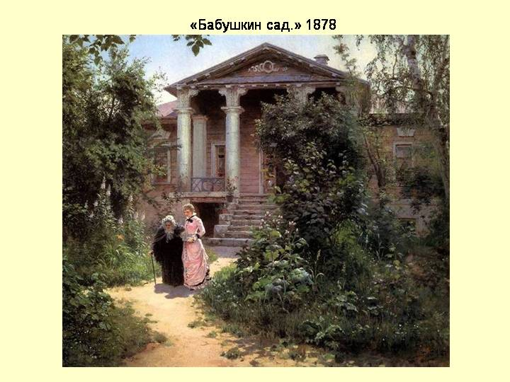

Slide 20
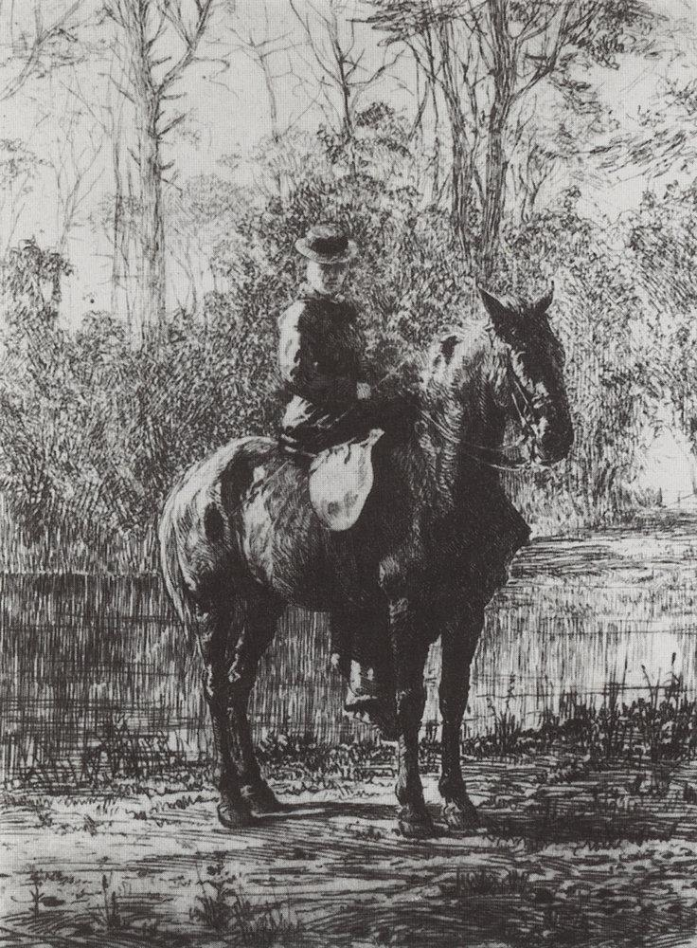
Амазонка на коне

Slide 21
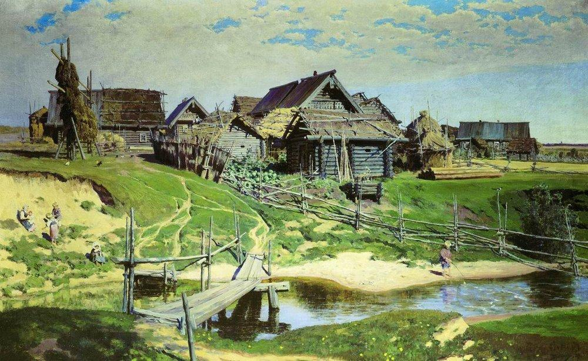
Русская деревня

Slide 22
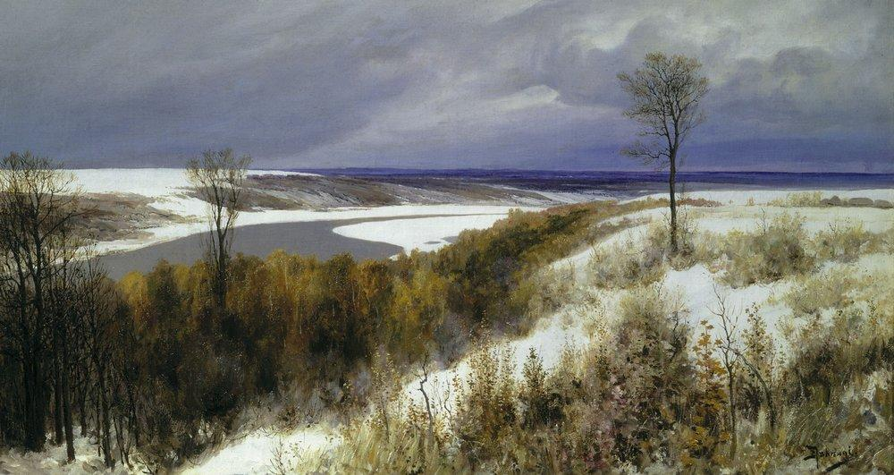
Первый снег

Slide 23
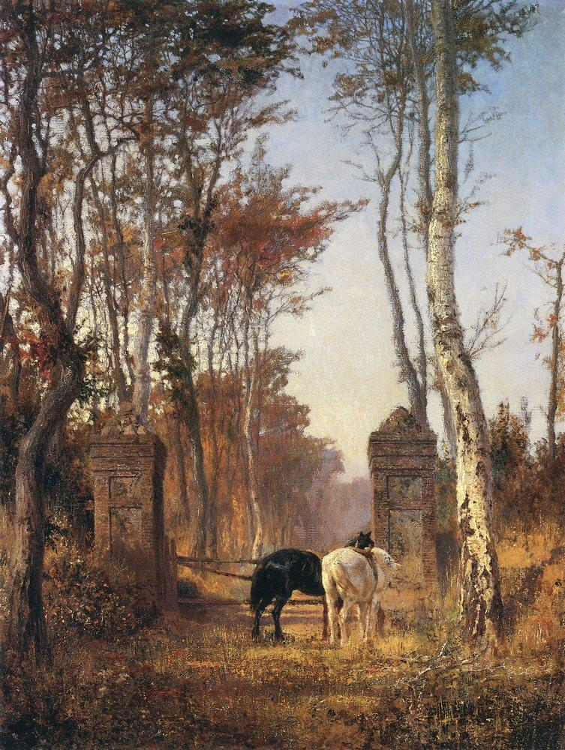
В старом парке

Slide 24
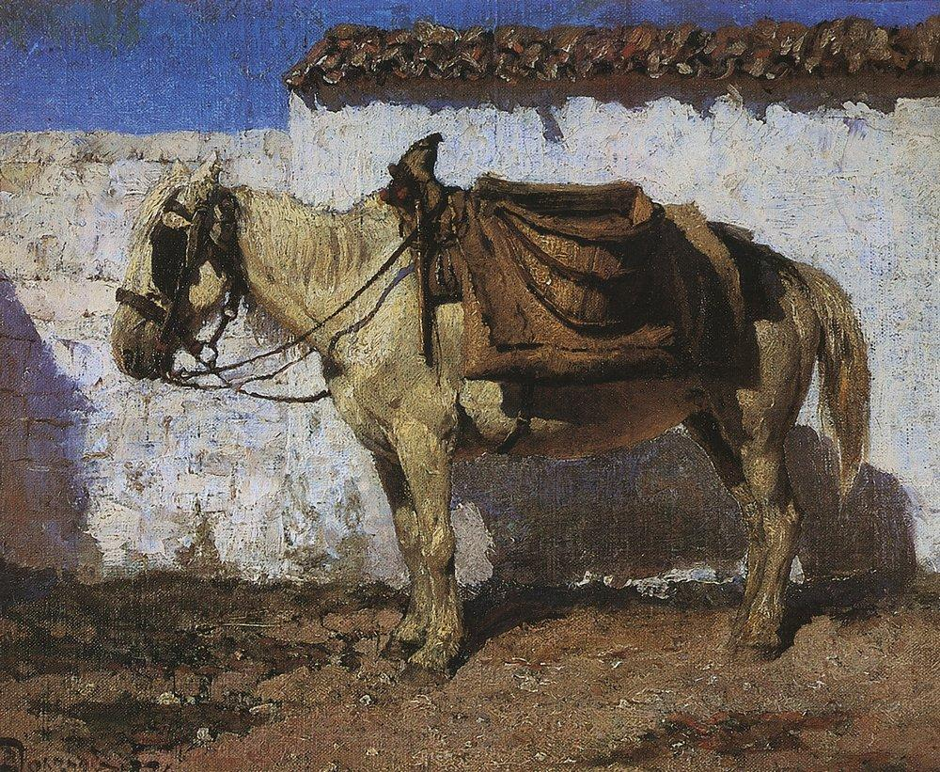
Белая лошадка

Slide 25
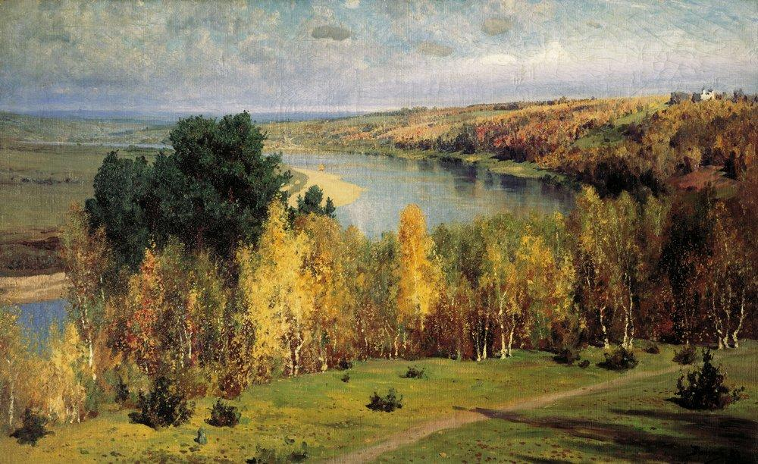
Золотая осень

Slide 26
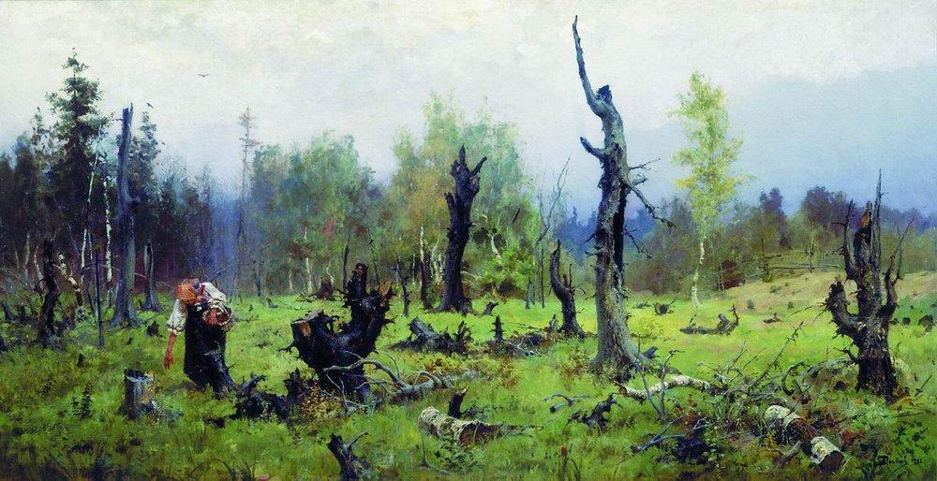
Горелый лес

Slide 27
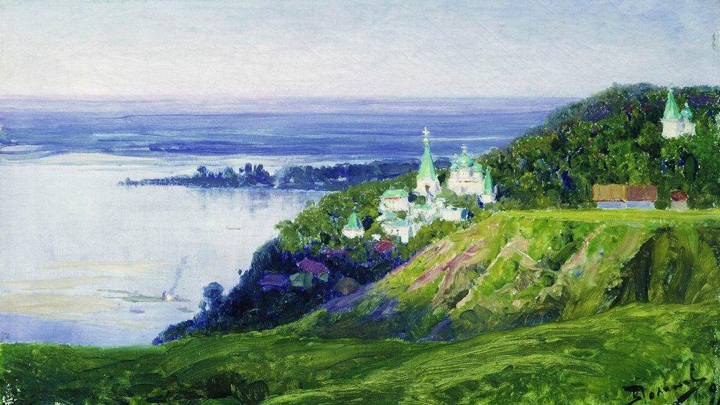
Монастырь над рекой

Slide 28
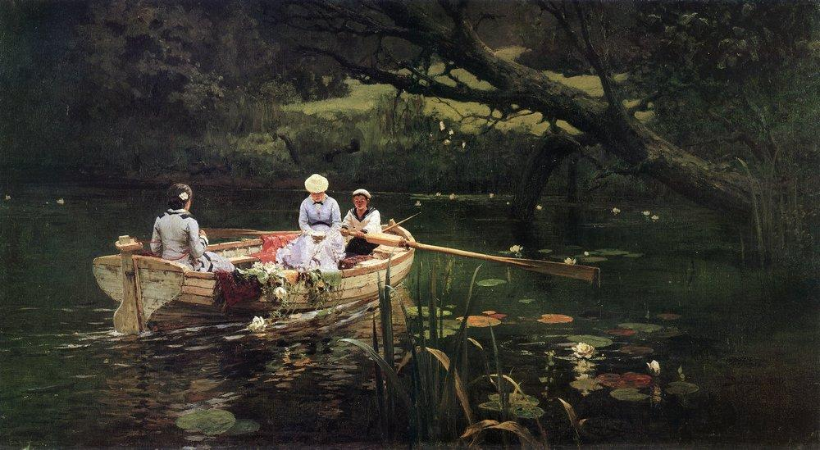
На лодке

Slide 29
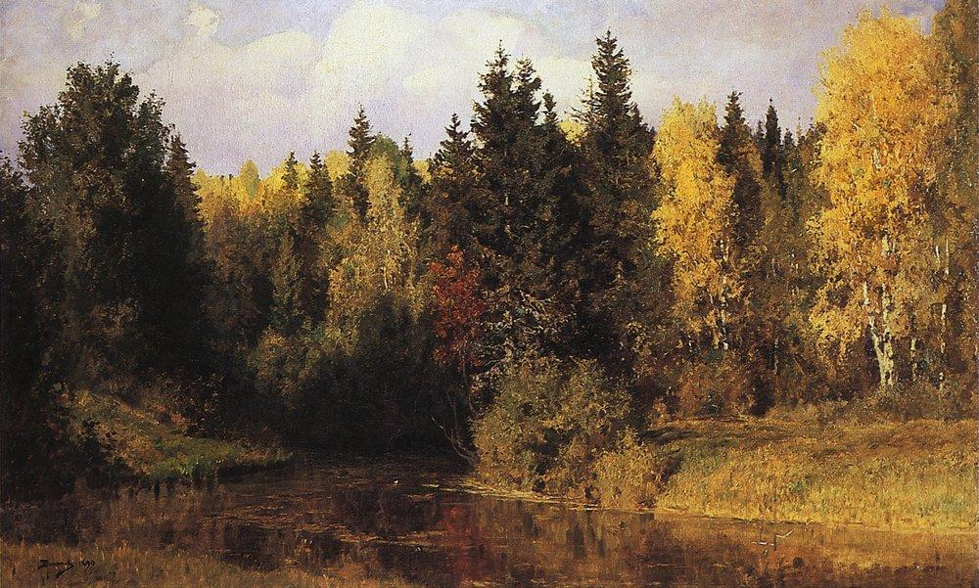
Осень в Абрамцево

Slide 30
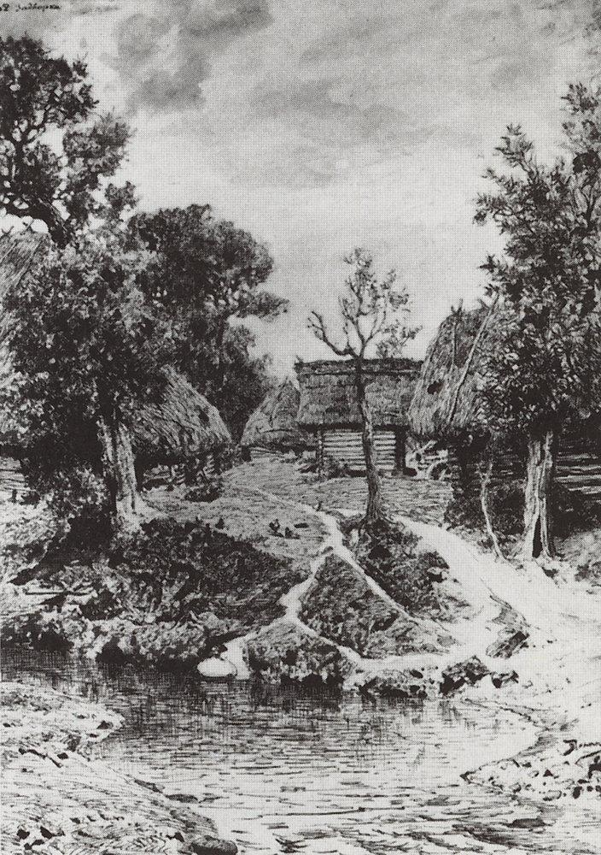
Деревня Тургенево

Slide 31
Мастер-класс от Поленова

Slide 32
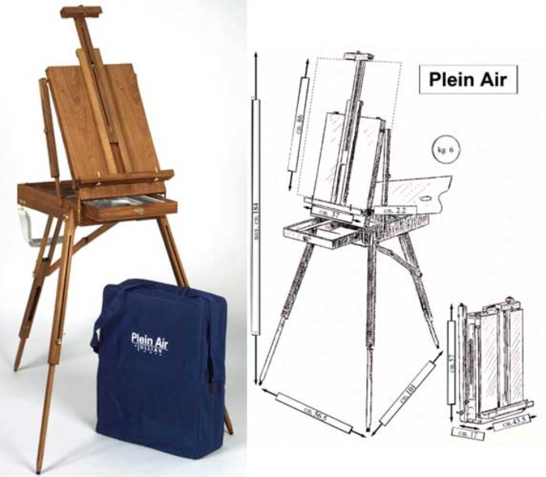
Этюдник

Slide 33
Намечаем быстрыми линиями линию горизонта, реки, контур деревьев.

Slide 34
Окрашиваем локальным цветом пейзаж.

Slide 35
Прорисовка деталей

Slide 36
Усадьба в Бехово

Slide 37
Борок

Slide 38
Дом с мастерскими для друзей-художников

Slide 39
Сейчас там находиться музей Поленова

Slide 40
Просмотр картин Поленова

